Slide 1
计算机导论与C语言程序设计
段江涛
jtduan@mail.xidian.edu.cn
Notes:
计算机导论与C语言程序设计

Slide 2
现代社会,计算机已经无处不在
火车站
商场
计算机
银行
工厂
Notes:
计算机的出现和发展，是20世纪（1946年第一台计算机诞生于美国宾夕法尼亚大学）科学技术的卓越成就之一。
计算机技术已经渗透到科学技术的各个领域，同时计算机技术作为信息技术的基础，已广泛应用于人类生产和生活的各个领域。

Slide 3
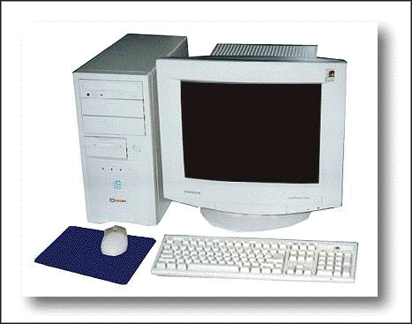
计算机（Computer）
计算机是一种能按照事先存储的程序，自动、高速进行大量数值计算和各种信息处理的现代化智能电子装置。

Slide 4
计算机文化
围绕计算机所产生的理论、技术和知识
硬件
计算机原理
自动控制
软件
操作系统
计算机语言
数据库
办公自动化
CAD/CAM/CAI
……..
理论
数据库原理
编译原理
……..

Slide 5
计算机导论课程内容和目标
了解计算机历史、发展和现状
掌握计算机的基本知识和工作原理
熟练掌握计算机的基本操作技能
培养计算机文化意识和网络及多媒体的使用常识

Slide 6
课程提纲
第1章 计算机文化概念
第2章 计算机的组成与工作原理
第3章 DOS操作系统
第4章 WINDOWS 操作系统
第5章 字处理软件Word2003
第6章 电子表格处理软件Excel 2003
第7章 演示文稿制作软件PowerPoint 2003
第8章 计算机网络

Slide 7
教材
《计算机文化基础（第二版）》
许录平 西安电子科技大学

